Slide 1
Katsomuskasvatusyhteistyön selvityksen tuloksia
Kirkon kasvatuksen päivä 13.1.2021
Hanna Pulkkinen (SO), Ilkka Tahvanainen (KH) ja Tiina Haapsalo (LNK)
Kommenttipuheenvuoro Jarmo Kokkonen (KH)

Slide 2
Selvityksen sisältö
Vastaajien taustatiedot (kysymykset 1- 7)
Katsomuskasvatusta ohjaavien asiakirjojen käyttö ja tuntemus (kysymykset 8- 9)
Varhaiskasvatussuunnitelman perusteiden (vasu) vaikutus katsomuskasvatusyhteistyöhön (kysymykset 10-11)
Katsomuskasvatusyhteistyön haasteet ja edistävät tekijät (kysymykset 12- 14)
Katsomuskasvatusyhteistyön arvioiminen (kysymykset 15-16)
Yleissivistävä katsomuskasvatusyhteistyön toteuttaminen (kysymykset 17- 18)
Yleissivistävä katsomuskasvatusyhteistyön kehittäminen (kysymykset 19- 20)
Osaamis- ja koulutustarpeet (kysymys 21)
Katsomuskasvatuksen merkitys (kysymys 22)
Muu yhteistyö kunnan varhaiskasvatuksen kanssa (kysymys 23)
Uskonnolliset tilaisuudet (kysymykset 24-26)
Katsomuskasvatusyhteistyö koronapandemian aikana, kevät 2020 (kysymys 27)
Haastattelut (37 haastateltua)
Ruotsinkielinen selvityksen tulokset valmistuvat myöhemmin kevään 2021 aikana.

Slide 3
Selvityksen prosessi ja aikataulu
Selvitys toteutettiin projektina
Projektityöntekijänä sosionomi (AMK) Terhi Kuoppala
Suomenkielinen webropol-kysely tehtiin touko-kesäkuussa 2020 (siirtyi pari kuukautta koronapandemian takia)
Haastatteluja tehtiin sekä kesällä että alkusyksystä 2020
Ruotsinkielinen webropol-kysely tehtiin alkusyksyllä 2020, tulosten analysointi vielä kesken
Kysely järjestettiin niin, että vastaajien anonymiteetti säilyy. Myös haastattelujen on sitouduttu haastateltavien anonymiteetin säilyttämiseen

Slide 4
TAUSTATIETOJA
Vastaajien määrä, koulutus, ammattinimike

Slide 5
Vastaajien määrä hiippakunnittain
Tampere 33
Kuopio 30
Mikkeli 29
Oulu 28
Helsinki 22
Espoo 21
Turku 17
Lapua 13
Yhteensä 193 vastaajaa
Huom! Kaikista kysymyksistä on olemassa hiippakuntakohtaiset tulokset.

Slide 6
Vastaajien koulutus
Selvitys kohdistettiin katsomuskasvatustyötä tekeville seurakuntien työntekijöille.

Slide 7
Vastaajat ammattinimikkeittäin
Lastenohjaajia yli 50%
Varhaiskasvatuksen ohjaajia noin 25%
Teologeja ja pappeja noin 5%
Muu, mikä –ryhmässä muun maussa:
- diakoneja,
nuorisotyönohjaajia,
perhetyöntekijöitä
varhaiskasvatuksen asiantuntijoita ja johtajia

Slide 8
TYÖKOKEMUS KUNNAN VARHAISKASVATUKSEN KANSSA
Kaikki vastaajat ja ammattiryhmittäin

Slide 9
Työkokemus yhteistyössä kunnan varhaiskasvatuksen kanssa

Slide 10
Työkokemus yhteistyössä kunnan varhaiskasvatuksen kanssa ammattiryhmittäin
papit ja teologit yleisimmin 1–4 vuoden ajan.
lastenohjaajat ovat yleisimmin tehneet yhteistyötä 5-10 vuotta
varhaiskasvatuksen ohjaajat/lapsityönohjaajat yleisimmin 11-15 vuotta

Slide 11
KATSOMUSKASVATUSYHTEISTYÖ
TYÖKOKEMUS
YHTEISTYÖN TIHEYS
YHTEISTYÖTAHOT

Slide 12
Työkokemus katsomuskasvatusyhteistyössä
Vastaajien työkokemus katsomuskasvatusyhteistyössä:
70,9% vastaajista työkokemusta alle viisi vuotta työkokemusta
29,1% vastaajista työkokemusta yli viisi vuotta
-----------------------------------------
Vrt. työkokemus yhteistyöstä kunnan varhaiskasvatuksen kanssa:
- 27% vastaajista alle viisi vuotta
- 73% vastaajista yli viisi vuotta
→ Taustalla pitkä työkokemus muusta yhteistyöstä

Slide 13
Yhteistyötahot katsomuskasvatusyhteistyössä, yhteistyön tiheys
Eniten tehdään yhteistyötä kunnallisten päiväkotien kanssa
Vähiten tehdään Kieku-opettajien kanssa

Slide 14
Katsomuskasvatusyhteistyöstä kootusti
Katsomuskasvatusyhteistyötä tehdään yleisimmin ja tiheimmin kunnallisten päiväkotien kanssa.
Lastenohjaajat tekevät yleisesti yhteistyötä viikoittain (23,59 %), varhaiskasvatuksen ohjaajat/lapsityönohjaajat yleisimmin 1–2 kertaa kuukaudessa (41,3 %) ja teologit ja papit yleisimmin kaksi kertaa vuodessa (55,56 %).
Sivistystoimenjohtajan/varhaiskasvatuspäällikön kanssa (20,65 %) ja varhaiskasvatuksen asiantuntijan kanssa (27,72 %) yhteistyötä vastaajat tekevät yleisimmin kaksi kertaa vuodessa. Eniten heidän kanssaan toimivat varhaiskasvatuksen ohjaajat.
Katsomuskasvatusyhteistyötä vastaajat eivät tee juuri lainkaan yhteistyötä kunnan kieli- ja kulttuuriopettajan kanssa. Tämä johtunee ainakin osittain siitä, että kaikissa kunnissa ei ole erikseen kieli- ja kulttuuriopettajia.
→ Yhteistyön vahvistaminen Kieku-opettajien kanssa voisi olla yksi kehittämisen kohde

Slide 15
KATSOMUSKASVATUSYHTEISTYÖSSÄ KÄYTETTÄVIEN ASIAKIRJOJEN TUNNETTUUS JA KÄYTTÖ
Asiakirjat:
Varhaiskasvatussuunnitelman perusteet (vasu)
Opetushallituksen ohjeistus katsomuskasvatuksen järjestämisestä ja uskonnollisista tilaisuuksista
Kumppanuuden korit -Seurakunta varhaiskasvatuksen, koulun ja oppilaitoksen kumppanina -malli
Uskonnonvapauslaki
Lapsen oikeuksien sopimus

Slide 16
Asiakirjakohtainen tunnettuus
Kaikki asiakirjat tunnetaan kohtuullisen hyvin
Esimerkiksi:
Varhaiskasvatussuunnitelman perusteet –asiakirjan vastaajista arvioi tuntevansa:
hyvin tai erinomaisesti 46,66 %
melko hyvin 39,27 %
vähän 10,99 %
ei lainkaan 3,14 % vastaajista.
vasu

Slide 17
Paikallisessa katsomuskasvatusyhteistyössä käytettävät asiakirjat ja sopimukset kunnan varhaiskasvatuksen kanssa
Suurin osa vastaajista (lähes 70%) kertoo hyödyntävänsä kunnan vasua yhteistyössä
Kirjallisia A- ja B-osan sopimuksia on yhteensä 58,5 % vastaajien seurakunnista.
Lähes 40% ilmoittaa käyttävänsä yhteistyön vuosisuunnitelmaa (C-osa)
Myös päiväkotitason suunnitelmia hyödynnetään paljon (68,42%)
C-osa
B-osa
A-osa

Slide 18
MITEN VASU ON VAIKUTTANUT KATSOMUSKASVATUSYHTEISTYÖHÖN?
Monivalintavastaukset ja lisäksi avovastausmahdollisuus

Slide 19
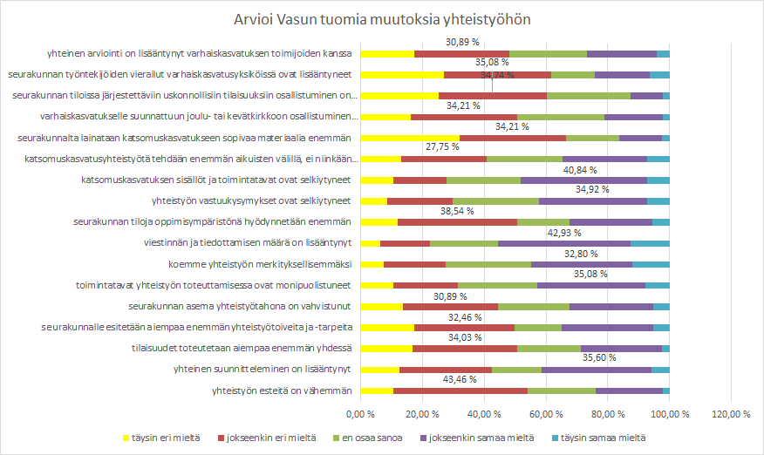

Slide 20
Vasun tuomat muutokset yhteistyöhön - kehityssuuntia
”Vahvistuneet”: (jokseenkin samaa mieltä ja täysin samaa mieltä vastaukset)
katsomuskasvatuksen sisältöjen ja toimintatapojen selkiytymiseen
viestinnän ja tiedottamisen määrän lisääntymisessä
yhteistyö on merkityksellisempää
”Vähentynyt tai ei ainakaan ole lisääntynyt”: (jokseenkin eri mieltä ja täysin eri mieltä vastaukset)
seurakunnalta lainattavan materiaalien määrä
seurakunnan työntekijöiden vierailut varhaiskasvatusyksiköissä
seurakunnan tiloissa järjestettäviin uskonnollisiin tilaisuuksiin osallistumiseen
Yleisesti näyttää siltä, että Varhaiskasvatussuunnitelman perusteiden voimaantulo on vaikuttanut ja vaikuttaa edelleen yhteistyön muutoksessa ja kehittämisessä. Selvityksen tulokset tarjoavat vähintäänkin hyviä näkökulmia, mihin olisi hyvä kiinnittää huomiota vasun mukaisen katsomuskasvatusyhteistyön kehittämisessä.

Slide 21
Mikä muu on muuttunut yhteistyössä? – nostoja avovastauksista (N=91)
” Periaatteessa ei juuri mikään. Aina on suunniteltu yhdessä, pidetty kokouksia ja sovittu käytännöistä yhdessä päiväkotien kanssa. Vanhemmille on tehty kyselyjä ja palautteet otettu huomioon. Yhteistyö on ollut monipuolista.”
” Hyvä yhteistyö loppui ensin kokonaan. Vieläkään emme ole päässeet samaan määrään esim. yhteisiä kirkkoja, vierailuja tms. kuin aikaisemmin. Sopimus kaupungin varhaiskasvatuksen kanssa rajoittaa toimintaamme.”
” Ennen yhteistyö oli pelkästään pyhäkouluja ja uskonnollisia tilaisuuksia. Nyt yhteistyö on monimuotoistunut korimallin kaikkiin koreihin, mutta 3. korin tilaisuudet ovat edelleen hyvin suosittuja. Käytännössä yhteistyö on kasaantunut srk:ssa vain muutamalle lastenohjaajalle, ennen pyhäkouluopena toimi useampi.”
” Varovaisuus lisääntynyt, epävarmuus henkilökunnassa siitä, miten nyt tulee toimia puolin ja toisin.”
” Yhteinen sopimus kunnan kanssa on tuonut työrauhan. Se on selkeyttänyt kaikille osapuolille, mitä kirkko tekee päivähoidossa. Sopimus ei lakkaa olemasta vaikka henkilökunta vaihtuu.”
” Mukaan tulleet yhteiset palaverit, jotka kannustavat toimimaan ja keskustelemaan asioista ja tavoitteista yhdessä.”
” Tilaisuuksien sisällöistä tiedottaminen lisääntynyt.”
→ Vastauksista tulee esille muutosten moninaisuus ja hyvin erilaiset paikalliset tilanteet.

Slide 22
MITKÄ ASIAT EDISTÄVÄT KATSOMUSKASVATUSYHTEISTYÖTÄ?
Monivalintavastaukset ja lisäksi avovastausmahdollisuus

Slide 23
Mitkä asiat edistävät katsomuskasvatusyhteistyötä?
Paljon tai merkittävästi yhteistyötä edistäviksi tekijöiksi koetaan etenkin*:
avoin ja oikea-aikainen tiedottaminen
varhaiskasvatuksen henkilökunnan toiveiden, tarpeiden ja ideoiden huomioiminen
lasten ja huoltajien toiveiden, tarpeiden ja ideoiden huomioiminen
vasun tunteminen
säännölliset tapaamiset
*yli 60% paljon tai merkittävästi -vastauksia

Slide 24
YHTEISTYÖN HAASTEET NYKYTILANTEESSA
Millaisia haasteita olet kokenut katsomuskasvatusyhteistyössä?
Väittämät

Slide 25
Väittämät:
seurakunnalla on liian vähän resursseja katsomuskasvatusyhteistyöhön
seurakunnan työntekijät eivät tunnista katsomuskasvatusyhteistyön mahdollisuuksia
seurakunnan työntekijöillä ei ole riittävästi osaamista katsomuskasvatuksen yhteistyöstä
seurakunnassa ei koeta katsomuskasvatusyhteistyötä tarpeelliseksi
osa varhaiskasvatusyksiköistä toivoo seurakunnalta paljon tukea varhaiskasvatuksen toteuttamiseen
kunnan varhaiskasvatuksella on liian vähän resursseja tehdä yhteistyötä seurakunnan kanssa
kunnan varhaiskasvatus ei koe tarpeelliseksi tehdä katsomuskasvatusyhteistyötä seurakunnan kanssa
kunnan varhaiskasvatuksen toimijat ovat epävarmoja, miten huoltajat suhtautuvat seurakunnan kanssa tehtävään katsomuskasvatusyhteistyöhön
kunnan varhaiskasvatuksen henkilökunnalla ei ole riittävästi osaamista ja tietoa katsomuksista ja uskonnoista
Vastausvaihtoehdot: 1=ei lainkaan, 2=vähän, 3=jonkin verran, 4=paljon, 5=hyvin paljon

Slide 26
Yhteistyön haasteet nykytilanteessa - nostoja vastauksista
paljon tai hyvin paljon –vastaukset laskettu yhteen, jolloin seuraavat väittämät ovat kärjessä:
kunnan varhaiskasvatuksen toimijoilla ei ole riittävästi osaamista ja tietoa katsomuksista ja uskonnoista (46,03 %)
kunnan varhaiskasvatuksen toimijat ovat epävarmoja miten huoltajat suhtautuvat seurakunnan kanssa tehtävään katsomuskasvatusyhteistyöhön (45,55 %)
kunnan varhaiskasvatuksella on liian vähän resursseja tehdä katsomuskasvatusyhteistyötä seurakunnan kanssa (32,98 %)
kunnan varhaiskasvatus ei koe tarpeelliseksi tehdä katsomuskasvatusyhteistyötä seurakunnan kanssa (27,96 %)
seurakunnalla on liian vähän resursseja katsomuskasvatusyhteistyöhön (26,17 %)

Slide 27
KATSOMUSKASVATUKSEN MERKITYS LAPSELLE, PERHEILLE, SEURAKUNNALLE JA YHTEISKUNNALLE
Avovastauksia 139
Esimerkkejä vastauksista

Slide 28
”Lapsen kokonaisvaltaista kasvua tukevaa”
”Tärkeä merkitys, sillä se kasvattaa lapsen identiteettiä ja hän ymmärtää, mistä tulee.”
"Antaa juuret lapselle ja vahvistaa identiteettiä. Piirtää näkyviin arvoja ja asioita, jotka ympäröivässä yhteisössä sekä yhteiskunnassamme on tärkeitä ja ylläpidettäviä."
”Tosi tärkeä merkitys ihan lasten yleissivistyksen kannalta. Lisäksi on tärkeää, että kirkko toimijana näkyy yhteiskunnassa.”
”Seurakunnan ja perheiden välinen yhteys säilyy ja kynnys osallistua muihinkin seurakunnan tilaisuuksiin madaltuu.”
”Katsomusten yhdenvertaisuus vahvistaa lapsen ja perheen hyvinvointia, sekä lisää keskustelua positiivisesta uskonnonvapaudesta yhteiskunnassa.”
”Kukaan ei voi kasvaa tyhjiössä, kaikilla on joku katsomus. Toisten katsomuksiin tutustuminen lisää suvaitsevuutta ja ymmärrystä toisia kohtaan.”
”Luo yhteiskuntarauhaa, suvaitsevaisuutta, uskontotulkkeja, lisää ymmärrystä ja yhteistyön mahdollisuuksia, toisen pyhän kunnioittamista, rikastaa, rakentaa yhteyksiä ja oikeanlaista dialogista kohtaamista”

Slide 29
YLEISSIVISTÄVÄ KATSOMUSKASVATUS KATSOMUSKASVATUSYHTEISTYÖSSÄ
Monivalintavastaukset ja lisäksi avovastausmahdollisuus

Slide 30
Yleisimmin yleissivistävä katsomuskasvatusyhteistyö liittyy kirkkovuoden juhliin.
Seurakunnan tilojen hyödyntäminen oppimisympäristönä on myös kohtuullisen yleistä
Kehittämiskohteita:
luontoympäristöt, taide ja yhteisymmärryksen viikko sekä seurakunnan tilat oppimisympäristöinä

Slide 31
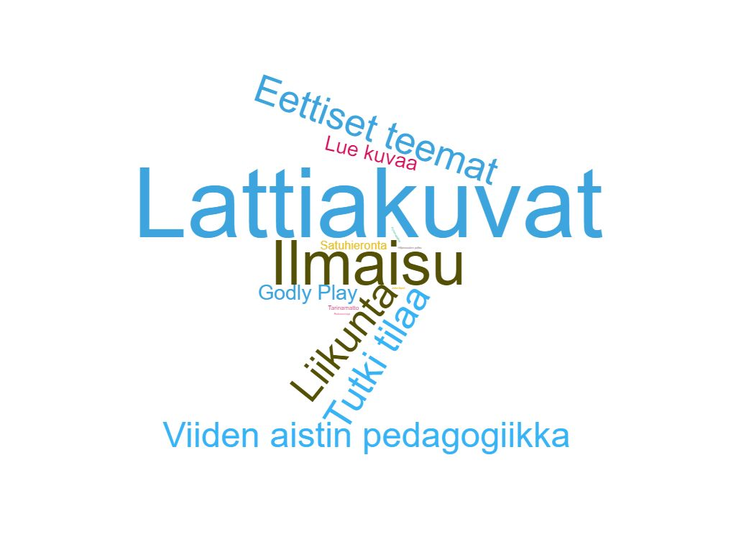
Käytössä olevat menetelmät ja materiaalit
Lattiakuvat 33
Ilmaisu 21
Liikunta 14
Tutki tilaa 13
Eettiset teemat 13
Viiden aistin pedagogiikka 12
Lue kuvaa 7
Satuhieronta 4
Tarinamatto 2
Joka lapsi 1
Rukousmaja 1
Pyhiinvaellus 1
Hiljaisuuden polku 1

Slide 32
PALAUTE- JA ARVIOINTIKÄYTÄNNÖT
Monivalintavastaukset ja lisäksi avovastausmahdollisuus

Slide 33
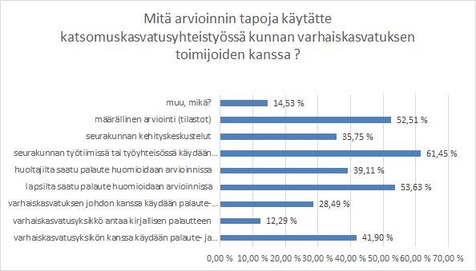
Yleisimmin arviointia tehdään:
Seurakunnan työtiimissä / työyhteisössä käyty palaute – ja arviointikeskustelu (61,45%)
Lapsilta saatu palaute huomioidaan arvioinnissa (53,63%)
Määrällinen arviointi (tilastot)
(52,51%)
Varhaiskasvatusyksikön kanssa yhteistyötilanteen jälkeen (41,9%)
Kehittämiskohde:
Yhteinen arviointi ja arvioinnin kriteerien / indikaattorien määritteleminen kunnan varhaiskasvatuksen kanssa

Slide 34
SEURAKUNTIEN MUU YHTEISTYÖ KUNNAN VARHAISKASVATUKSEN KANSSA
Monivalintavastaukset ja lisäksi avovastausmahdollisuus

Slide 35
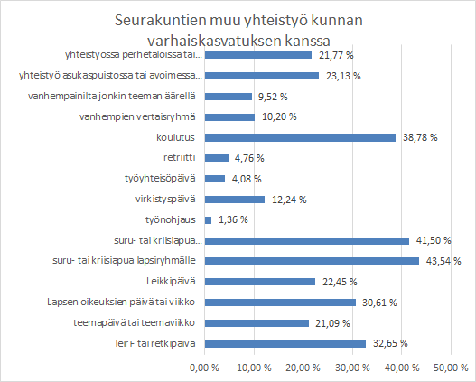
Kärjessä:
suru- ja kriisiapu
koulutus
leirit /retket
lapsen oikeuksien päivä/viikko

Slide 36
USKONNOLLISET TILAISUUDET
Avovastauksista kootut ja ryhmitellyt tulokset

Slide 37
Seurakunnan tiloissa järjestettävien tilaisuuksien kärjessä pääsiäisen ja joulun ajan tilaisuudet

Slide 38
Vastaajista 44 (N=149) vastasi, että heidän seurakunnassaan ei järjestetä mitään uskonnollisia tilaisuuksia kunnan varhaiskasvatuksen tiloissa.
Järjestetyistä tilaisuuksista kärjessä erilaiset kirkkovuoteen liittyvät tilaisuudet.

Slide 39
LASTEN JA HUOLTAJIEN HUOMIOIMINEN USKONNOLLISTEN TILAISUUKSIEN JÄRJESTÄMISESSÄ
Monivalintavastaukset ja lisäksi avovastausmahdollisuus

Slide 40
Lasten ja perheiden huomioiminen uskonnollisten tilaisuuksien järjestämisessä Nostoja tuloksista 1/2
Huoltajan lupa huolehditaan kohtuullisen hyvin
Vastaajista 80,98 % arvioi, että lapsilla on aina huoltajan lupa osallistua tilaisuuteen
Tiedottaminen sisällöstä etukäteen toteutuu melko hyvin
Vastaajista 44,51 % kertoo, että uskonnollisen tilaisuuden sisällöstä toimitetaan aina tiedote riittävän ajoissa varhaiskasvatusyksikön kautta lasten huoltajille. Vastaajista 30,77 % arvioi tämän toteutuvan useimmiten.
Liittyminen päiväkodin toimintaan toteutuu melko usein
Vastaajista 33,33 % ilmoittaa, uskonnollinen tilaisuus liitetään useimmiten kunnan varhaiskasvatuksessa käsiteltävään ajankohtaiseen teemaan ja 13,33 % vastaajista on sitä mieltä, että tämä käytäntö toteutuu aina.
Huom! Vastausvaihtoehdot: 1=ei toteudu koskaan, 2=toteutuu harvoin, 3=en osaa sanoa, 4=toteutuu useimmiten, 5=toteutuu aina

Slide 41
Lasten ja perheiden huomioiminen uskonnollisten tilaisuuksien järjestämisessä Nostoja tuloksista 2/2
Lasten ideoita huomioidaan melko harvoin
Vastaajista 38,67 % arvioi, että lasten ideat huomioidaan suunniteltaessa harvoin ja 13,81 % ettei niitä huomioida koskaan. Vastaajista 27,07 % ei osaa sanoa, miten tämä tekijä toteutuu ja 17,13 % arvioi, että lasten ideat huomioidaan useimmiten.
Yhteinen suunnittelu toteutuu melko harvoin
Vastaajista 39,44 % arvioi, että uskonnollisten tilaisuuksien yhteinen suunnittelu kunnan varhaiskasvatuksen toimijoiden kanssa toteutuu harvoin. Vain 10,56 % vastaajista ilmoittaa, että seurakunta suunnittelee uskonnolliset tilaisuudet aina yhdessä kunnan varhaiskasvatuksen kanssa.
Huom! Vastausvaihtoehdot: 1=ei toteudu koskaan, 2=toteutuu harvoin, 3=en osaa sanoa, 4=toteutuu useimmiten, 5=toteutuu aina

Slide 42
KATSOMUSKASVATUSYHTEISTYÖ KUNNAN VARHAISKASVATUKSEN KANSSA KEVÄÄN 2020 POIKKEUSTILANTEEN AIKA
Avovastaukset 145
Esimerkkejä

Slide 43
Ketteryyttä ja kekseliäisyyttä poikkeustilanteessa
Digitaaliset välineet käyttöön
”Seurakunnan varhaiskasvatuksen työntekijät videoivat katsomuskasvatusta sisältäviä muskarilauluja, Pikku Päkän laulutuokion, satuhetkiä, joista lähetettiin YouTube-linkit päiväkodeille sähköpostilla tai WhatsAppissa.”
”Pääsiäiseksi teetettiin kuunnelma, jossa oli yleissivistävää tietoa pääsiäisestä. Päiväkotivierailun korvasi videolla lähetetty Tuumaustuokio.”
Toimintaa turvallisesti ulkona
”Kirkkotiloihin valmistettiin pääsiäisen ja Luomiskertomuksen ikkunat, joita kunnan varhaiskasvatuksen lapsiryhmien kanssa tultiin katsomaan omatoimisesti. Yllättäen myös alueen perheet ja vanhuksetkin kävivät niitä katsomassa.”
”Kirkon läheisyyteen ja päiväkodin lähimetsään toteutettu liikunta- ja Luomiskertomusrastirata”
Materiaalia lainaan
”Erilaista materiaalia havainnollistamiseen ja elävöittämiseen sekä katsomuskasvatuksen teematyöskentelyihin lainattiin seurakunnan materiaalivarastosta.”
Palaverit teamsissa
”Yhteistyö- ja palautepalavereita on pidetty päiväkotien ja perhepäivähoidon kanssa Teamsissä, samoin kuin syyskauden toiminnan suunnittelut sekä yksittäisistä tapahtumisista sopimiset.”

Slide 44
KOULUTUSTARPEET
Avovastaukset

Slide 45
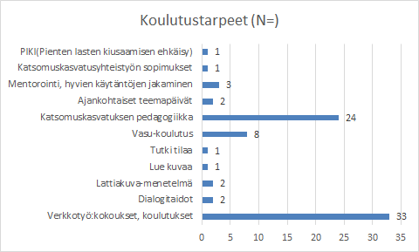
Kysely tehtiin koronapandemian aikana, joka vaikutti todennäköisesti erittäin paljon siihen, että verkko-osaaminen nousee kärkeen.

Slide 46
HAASTATTELUT
Dialogia, pitkäjänteisyyttä, haasteita sekä onnistumisia ja uusia alkuja
Yhteensä 37 haastateltua
Nostoja haastatteluista

Slide 47
Nostoja haastatteluista
Yhteistyö edellyttää johtamista ja rakenteita
”Kun yhteistyötä lähdetään kehittämään niin ei oteta suoraan päiväkotiin yhteyttä vaan lähdetään ihan ylätasolta liikkeelle ja avoimin mielin ja neuvotellen.”
”Meillä on tällainen perinne, että johtotaso pitää toisiinsa yhteyttä kaksi kertaa vuodessa. Kokouksissa luodaan yhdessä ne linjaukset minkä puitteissa toimitaan.”
” Oon tyytyväinen ja koen onnistumista siitä, että me saimme tuon yhteistyösopimuksen aikaiseksi, ihan alle vuodessa allekirjoitusta myöten.”
Tiedottaminen tärkeää
”Ennen kuin lähetän kutsut ja otan ilmoittautumisia vastaan, lähetän päivähoidolle joulukirkkohetken sisällön. Näin he saavat tietää mitä siellä tapahtuu ja se on tukea myös vanhempien kohtaamisessa, että voidaan näyttää mitä siellä tapahtuu.”
”Täytyy laittaa tieto menemään ainakin kuukautta aikaisemmin siitä tarkemmasta, mutta jo tietysti kauden alussa aiemmin, että mitä on tulossa. Ja jos on kori kolmosta, niin silloin tosi aikaisin, että ehtivät hankkia ne luvat siihen.”
Yhteistyössä on myös haasteita
”Meillä on ollut kunnan varhaiskasvatuksen kanssa todella paljon katsomuskasvatustuokioita. Mutta Varhaiskasvatussuunnitelman jälkeen se oikein kunnolla väheni. Tämä on tosi vaikea asia…”
”Yhteistyössä kaupungin kanssa vaihtui henkilö, joka luki Varhaiskasvatussuunnitelmaa hieman toisin. Ja tuli vaikeuksia.”

Slide 48
Vasu yhdistää
”Se että yhdessä puhutaan sitä Vasua niin sillä on kyllä merkitystä koska se ohjaa molempien toimintaa ja huomataan et näinkin voi tehdä ja se yhteinen kieli on tärkeää ja puhutaan auki, että mitä se on ja tulee luottamusta.”
Yhteistyö syntyy vuorovaikutuksessa ja luottamuksessa
”Kaikki lähtee kontakteista ja yhteisestä suunnittelusta. Kontaktit oltava kaikilla tasoilla. Yhteinen toimintamalli, säännöllinen sykli ja toistuvuus, että asiat pysyvät yllä ja niitä voi reflektoida ja arvioida ja kehittää; nämä ovat tärkeitä.”
”Se vaatii aikaa ja aluksi tuntuu, ettei saa mitään aikaiseksi. Luottamuksen luominen on sellaista. Mutta kyllä se niinkö vie sitten perille.”
Päiväkodin henkilöstön kuunteleminen ja rohkaiseminen
”Puhuimme päiväkodissa mitä se katsomuskasvatus on. Henkilökunnan silmät laajenivat ja he oivalsivat, että he ovat tehneet jo katsomuskasvatusta ja osaavat sitä tehdä. Että se ei oo mitään ydinfysiikkaa….”
”Avoin ja rohkea mieli, mutta kuitenkin ennakkoluulottomuus siten että osaa kuunnella ja käydä vuoropuhelua ja pitää huomioida toiveita ja tarpeita.”

Slide 49
Selvityksen materiaalin hyödyntäminen jatkossa
Materiaalit lähetetään hiippakuntiin ja kannustetaan hyödyntämään alueellisesti
Hyödynnetään koulutuksissa ja katsomuskasvatusyhteistyön kehittämisessä sekä Kasvua katsomuksesta –sivujen sisällöissä
Tarkempi analyysi avovastauksista ja haastatteluista kehittämiskohteiden ja innovaatioiden löytämiseksi
Ruotsinkielisen selvityksen tulosten kokoaminen ja analysointi
Tulosten peilaaminen kasvatuksen barometrin tutkimustuloksiin (rajapinnat)

Slide 50
Kiitos!

